Slide 1
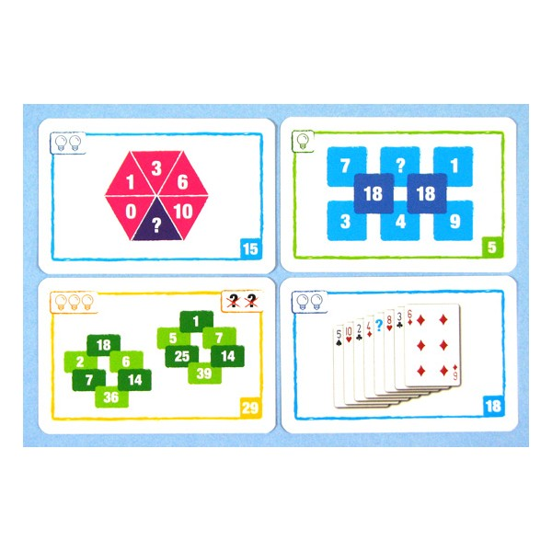
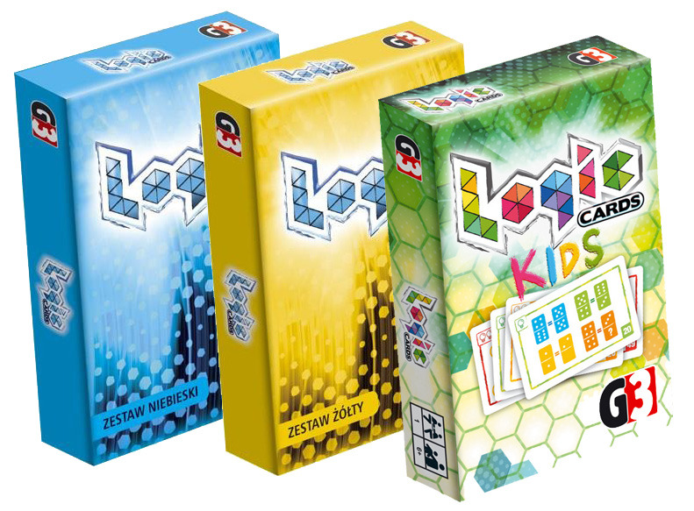
Logikai kártyák

Slide 2
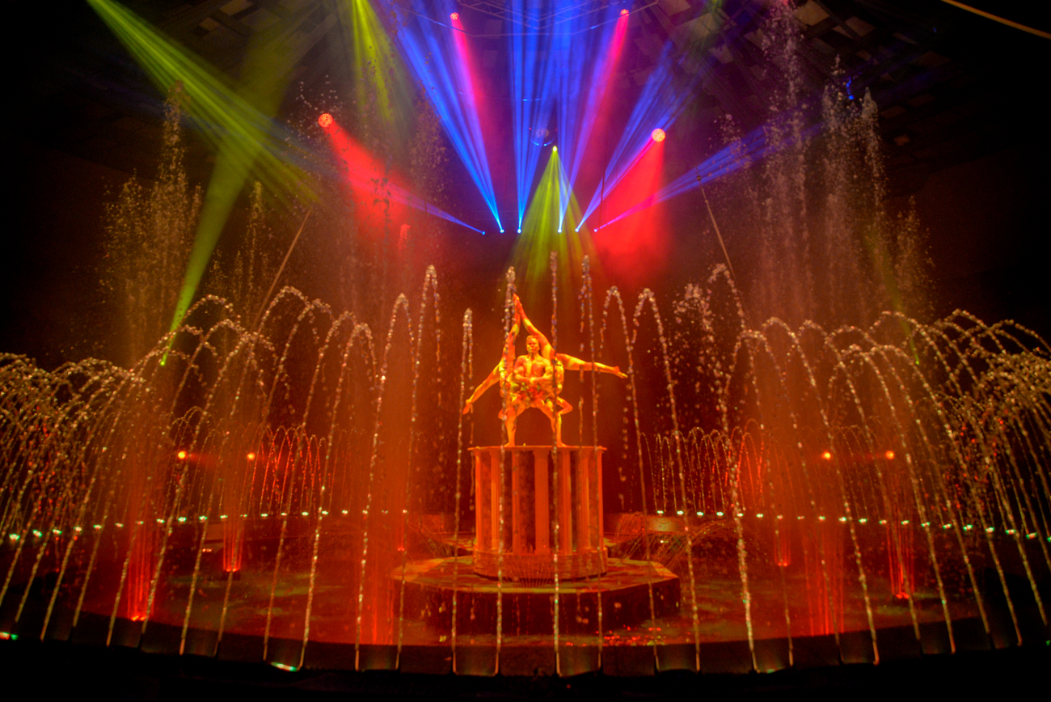

Slide 3
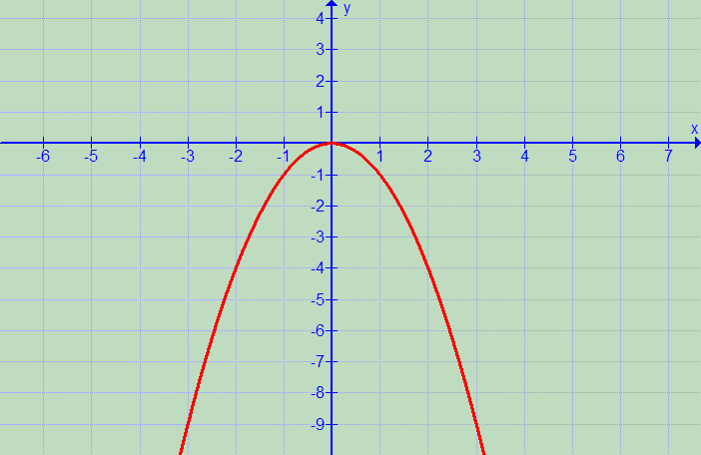
Ábrázoljuk azokat a pontokat, amelyek koordinátái: (x; -x²).
(0; 0)
(1; -1)
(-1; -1)
(2; -4)
(-2; -4)
(3; -9)
(-3; -9)
f: x ↦ -x²

Slide 4
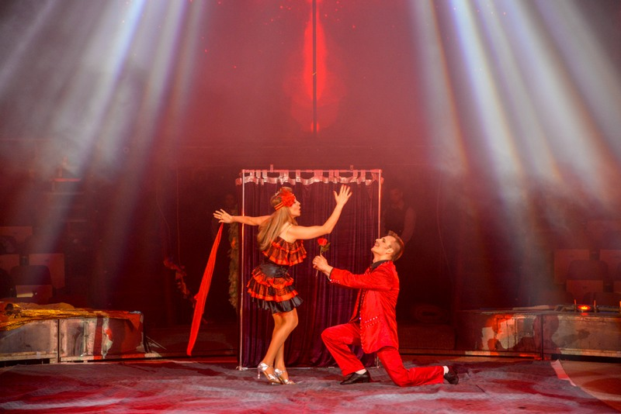
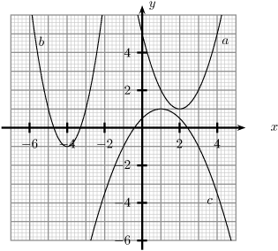
Transzformációk

Slide 5
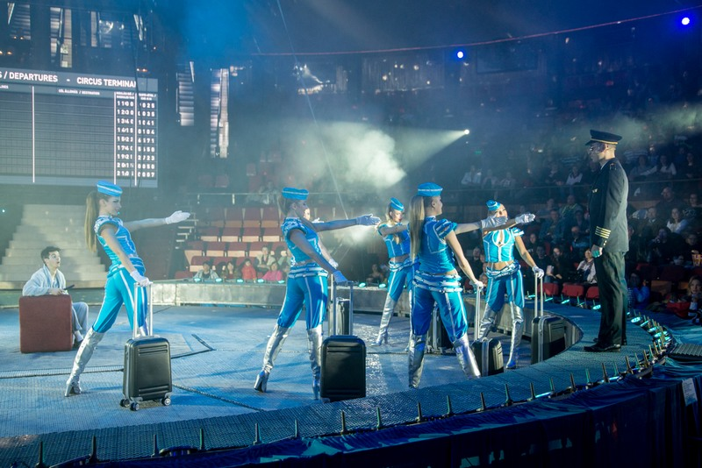
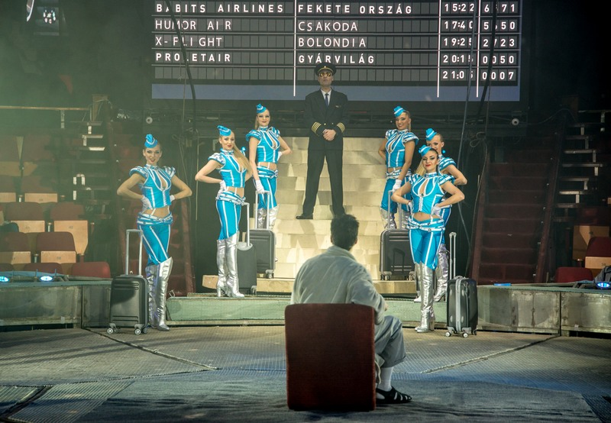
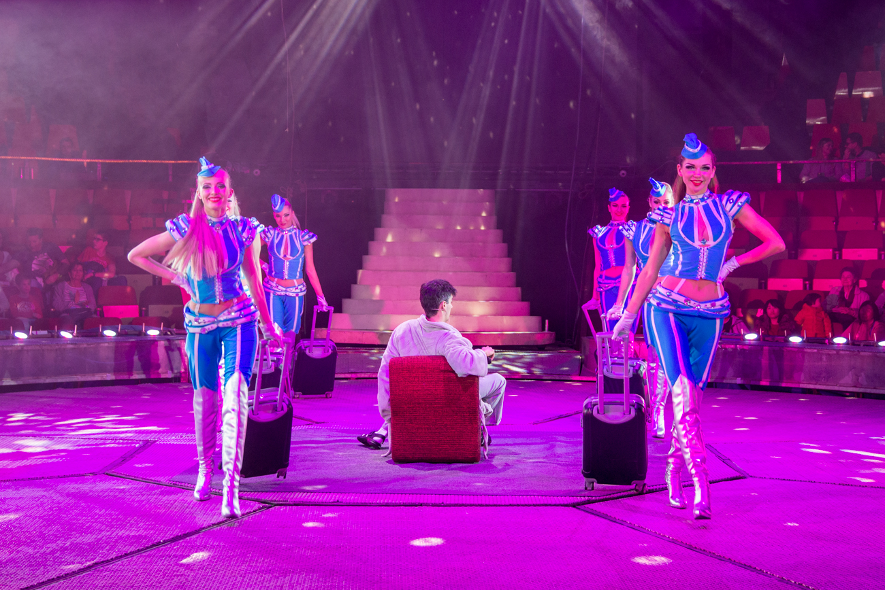

Slide 6
Tökéletes számok
6 = 1 + 2 + 3
Van-e még? Keressünk 1 és 30 között ilyen számokat!
28 = 1 + 2 + 4 + 7 + 14
Két kérdés azoknak, akik „világszámra” vágynak:
Van-e végtelen sok tökéletes szám?
Van-e páratlan tökéletes szám?

Slide 7
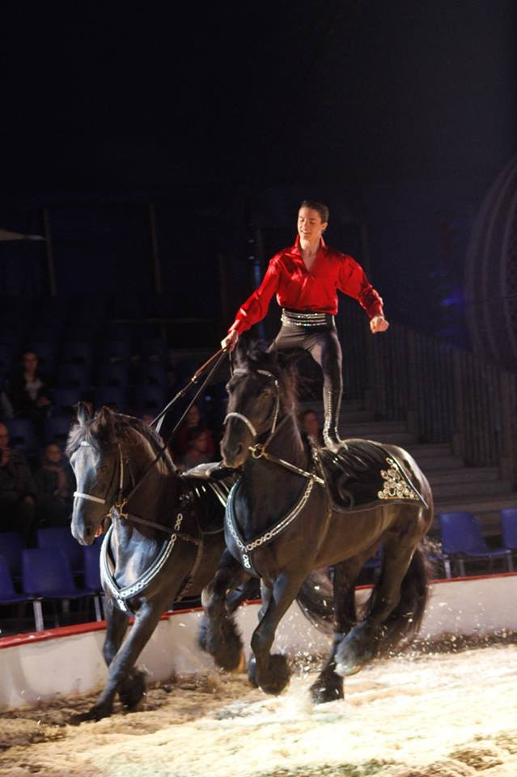
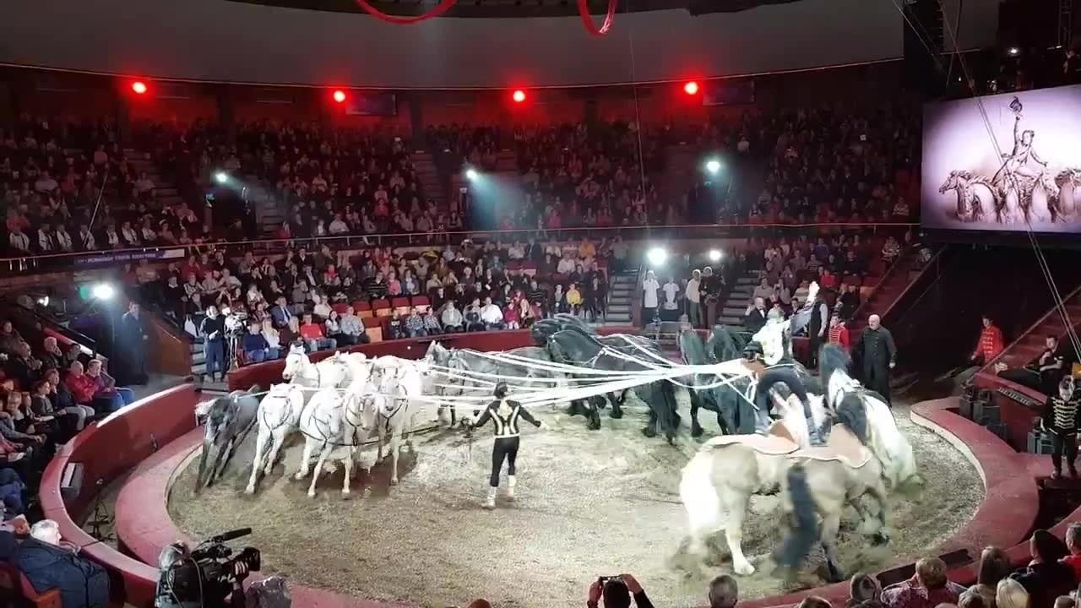
Tökéletes szám, világszám

Slide 8
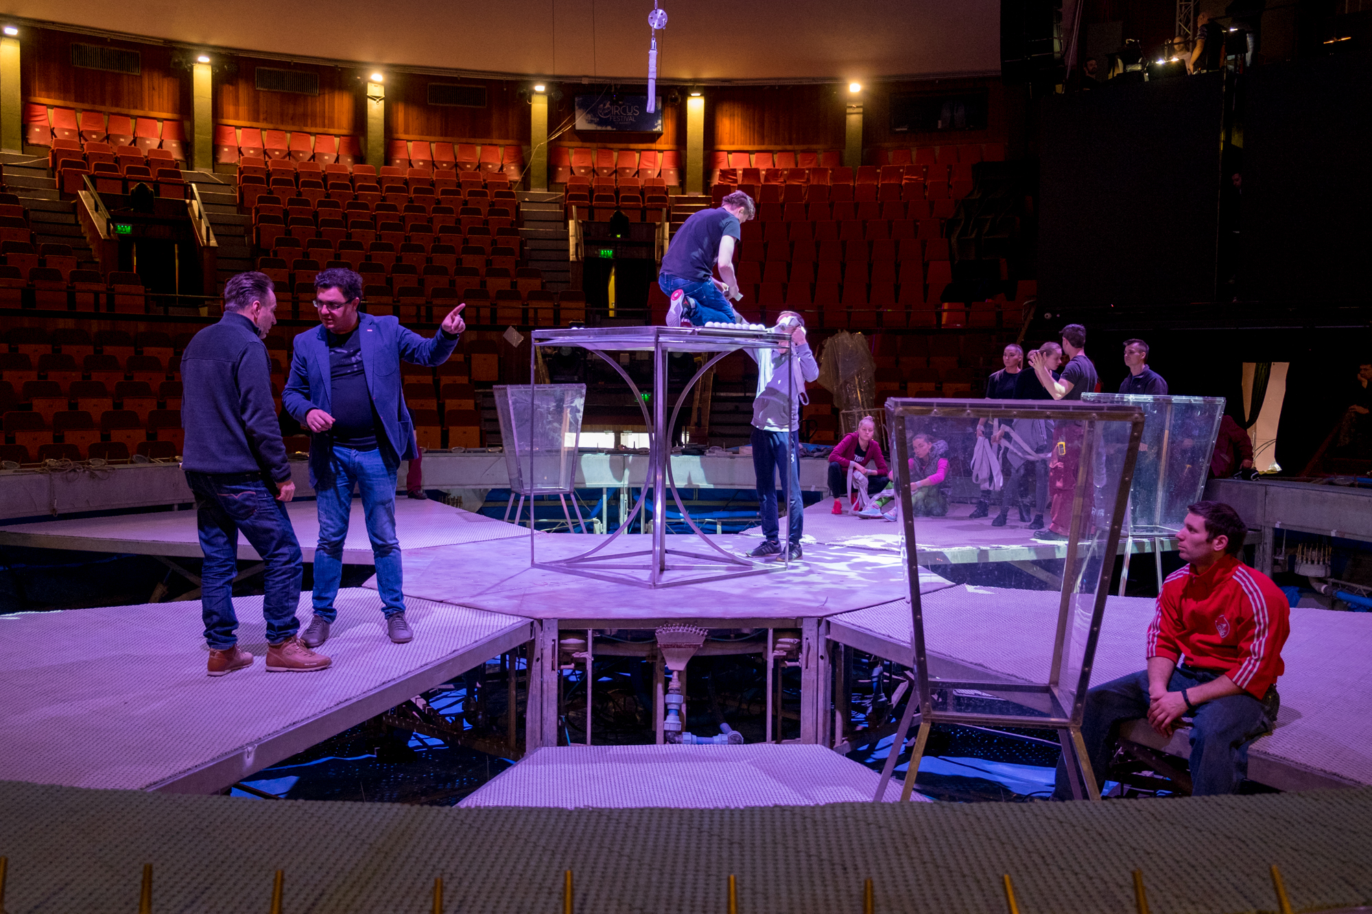
Feladat
1. Hány darab olyan szabályos sokszög van, amelyekben a belső szögek fokban kifejezve egész számok?

Slide 9
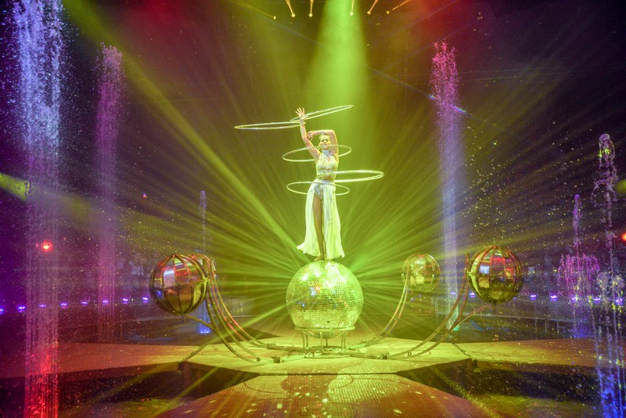
Feladat
2. Két, nem egy síkban lévő körvonal metszi egymást. Van-e közös gömbfelületük?

Slide 10
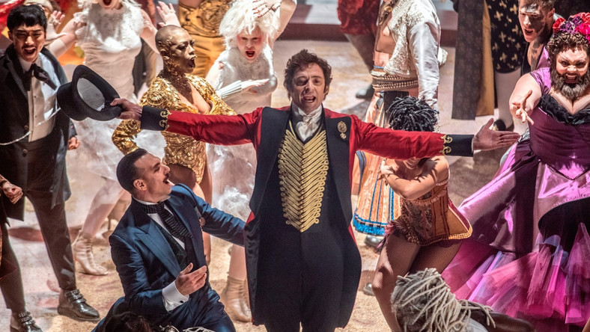
A legnemesebb művészet
másokat boldoggá tenni
P. T. Barnum (1810 – 1891)
A legnagyobb showman
Jelenet a filmből (2017)

